Slide 1
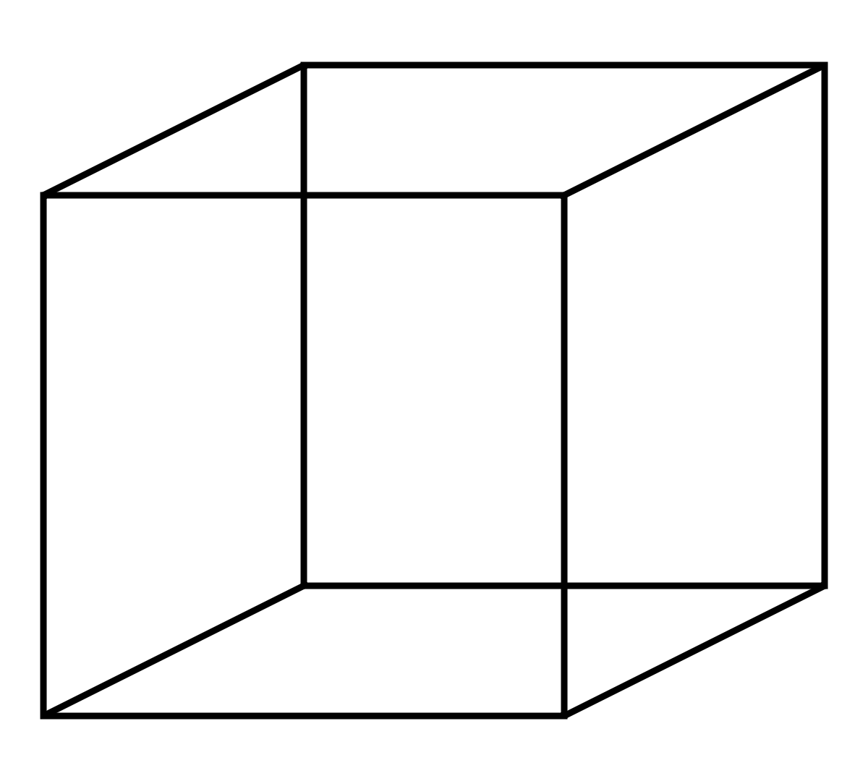

z
y
x

Slide 2
Emis par le soleil
Espace
Rayonnement IR émis vers l’Espace
Rayonnement issu du soleil
Atmosphère
Absorbé par l’atmosphère
Emis par l’atmosphère
Rayonnement IR émis par la Terre
Rayonnement IR absorbé par la Terre
Absorbé par la Terre
Emis par la Terre
Absorbé par la Terre
Terre

Slide 3
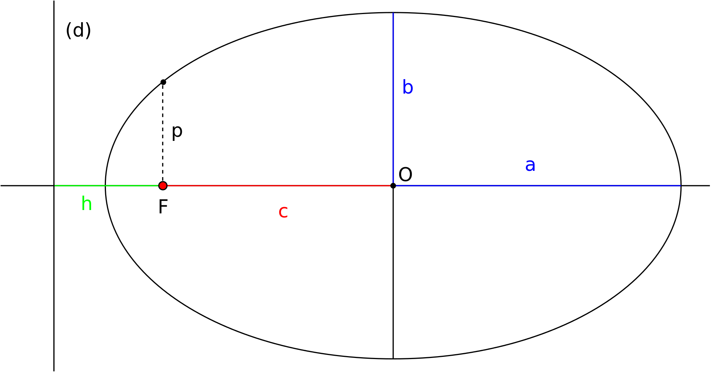






y
$$Y_{T}$$
$$b=a×\sqrt{1−e^{2}}$$
$$θ$$
x
O
$$X_{T}$$
$$c=a×e$$
$$X_{T}≈a×(\cos\left(θ\right)+e)$$
$$Y_{T}≈a×\sqrt{1−e^{2}}×\sin\left(θ\right)$$

